Slide 1


E行
E行
室内精准定位APP
我们毕业啦
其实是答辩的标题地方
团队成员
李睿钦 冯亦磊 黄琛 郝勇
指导老师
戚海峰
答辩人
李睿钦 郝勇

Slide 2
E行
项目背景
项目思路
项目实现
项目成果
CONTANTS
应用展示
>>Interest_of_Things

Slide 3


E行
项目背景
>>Interest_of_Things

Slide 4
E行
A
市场现状：
目前的定位软件以室外定位为主
室内精准定位基本处于空白市场
室内空间愈发庞大复杂，需求高涨
B
应用价值：
人流密集场所
医疗护理机构
矿井和高层建筑
大型公共室内场地
>>Interest_of_Things

Slide 5
商业前景分析
E行
仅国内市场的首次项目建设市场估值就高达3491亿元。
还有后续的运营、维护、升级、售后等。
商业前景十分广阔！而由于技术原因国内市场基本处于空白！
我国室内定位直接市场总量
场所 | 数量 | 单价（万元） | 市场总计（亿元）
规模以上石油及化工厂 | 30000家 | 80 | 240
规模以上工厂 | 250000家 | 50 | 1250
隧道 | 5022千米 | 200 | 100.44
地铁 | 2200个站 | 50 | 11
电厂 | 1300家 | 400 | 52
养老院 | 80000家 | 50 | 400
三级医院 | 2000家 | 300 | 60
看守所 | 7000个 | 40 | 28
监狱 | 680家 | 500 | 34
博物馆 | 5200家 | 30 | 15.6
其他（智慧大楼、停车场/商场等） | ...... | ...... | 1300+
合计（首次项目建设） |  |  | 3491+
PS：数据来源为2018室内定位发展前景分析
>>Interest_of_Things

Slide 6

E行
项目思路
>>Interest_of_Things

Slide 7
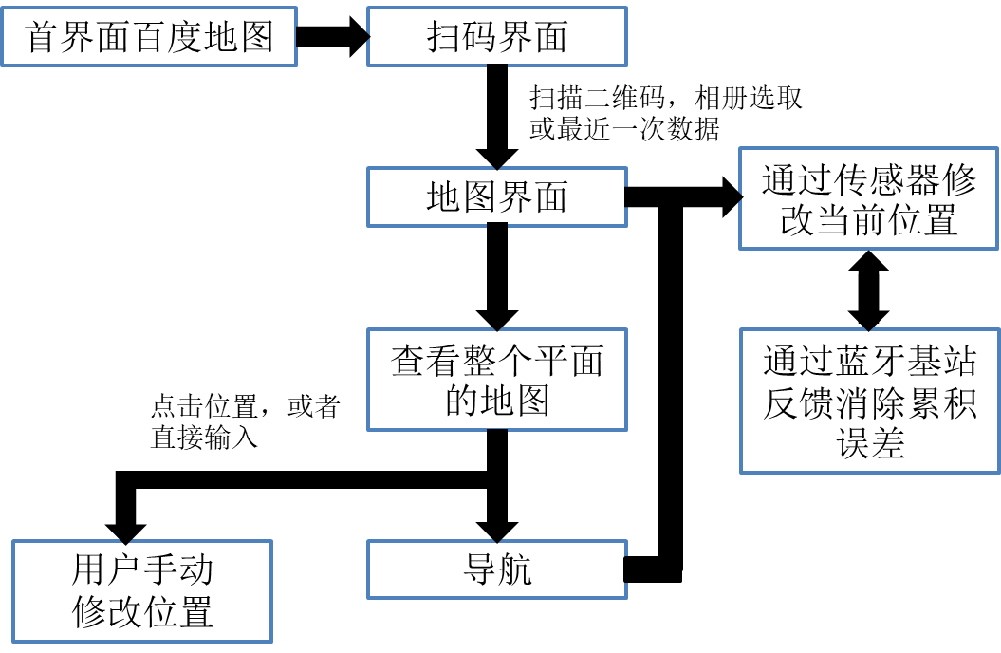
E行
技术基础：
Android Studio
二维码扫描识别
手机传感器
低功耗蓝牙技术
三圆算法
弗洛伊德算法
>>Interest_of_Things

Slide 8
E行
二维码
蓝牙基站算法
导航方式
获取当前位置
三圆算法
基于弗洛伊德
算法的最短路径规划
适用情景：停车场、商圈、机场、医院、景区……
>>Interest_of_Things

Slide 9
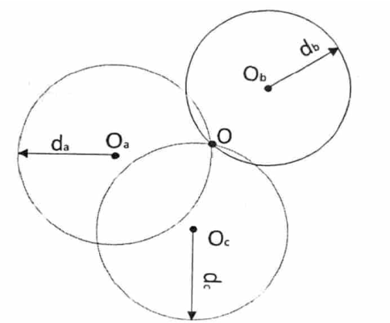
E行
三圆定位算法
蓝牙基站算法
通过蓝牙设备终端O测出ＲSSI平均值最大的四个ibeacon基站分别为O1 ( xa ，ya ) ，O2 ( xb ，yb ) ，O3 ( xc ，yc ) ，O4 ( xd ，yd ) 。蓝牙终端与四个 ibeacon基站之间的距离关系表示半径分别为 da ，db ，dc ，理想情况下三圆应该交于一点如图所示，完成定位。
三环定位示意图
>>Interest_of_Things

Slide 10
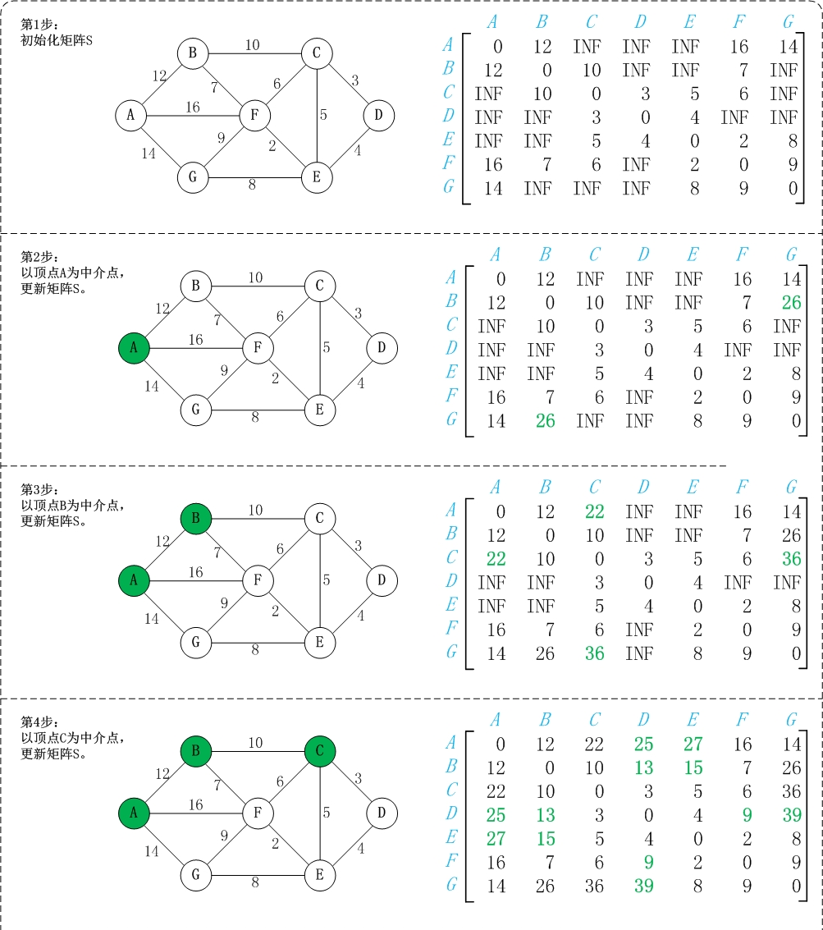
E行
路径矩阵：
通过一个图的权值矩阵求出它的每两点间的最短路径矩阵。
算法过程：
1.从任意一条单边路径开始。所有两点之间的距离是边的权，如果两点之间没有边相连，则权为无穷大。
2.对于每一对顶点 u 和 v，看看是否存在一个顶点 w 使得从 u 到 w 再到 v 比已知的路径更短。如果是更新它，以此完成迭代算法。
弗洛依德算法
弗洛伊德算法示意图
>>Interest_of_Things

Slide 11
E行
项目实现
>>Interest_of_Things

Slide 12
E行
创新点：
二维码
脱离网络
定位方式
操作简易
降低误差
适用于地下停车场等网络信号较差的情景
传感器定位
+
蓝牙基站反馈修正误差
>>Interest_of_Things

Slide 13
E行
扫码的时候，用户无需对自己所处位置有任何了解，只要通过扫码，就可以在手机上接收地图，大大方便了用户。
铺设地址就是用户的当前位置，扫码即可获得没有任何误差的初始位置。
二维码
支持没有网络状况下的定位.
只需要在第一次到达建筑物内时，扫码并下载地图，之后重复光顾时都可以直接调用本机上地图，完全脱离网络。
脱离网络
运用手机内部传感器，无需额外资金
通过蓝牙基站定位消除误差，提高导航精度
定位方式
>>Interest_of_Things

Slide 14
E行
产品优势：
使用手机内部自带的传感器，无需额外架设
蓝牙基站成本低，后续只需更换电池
地图、用户信息存储在云端，节省APP空间
实现与百度地图的对接，有广泛的用户人群
>>Interest_of_Things

Slide 15
E行
项目成果
>>Interest_of_Things

Slide 16
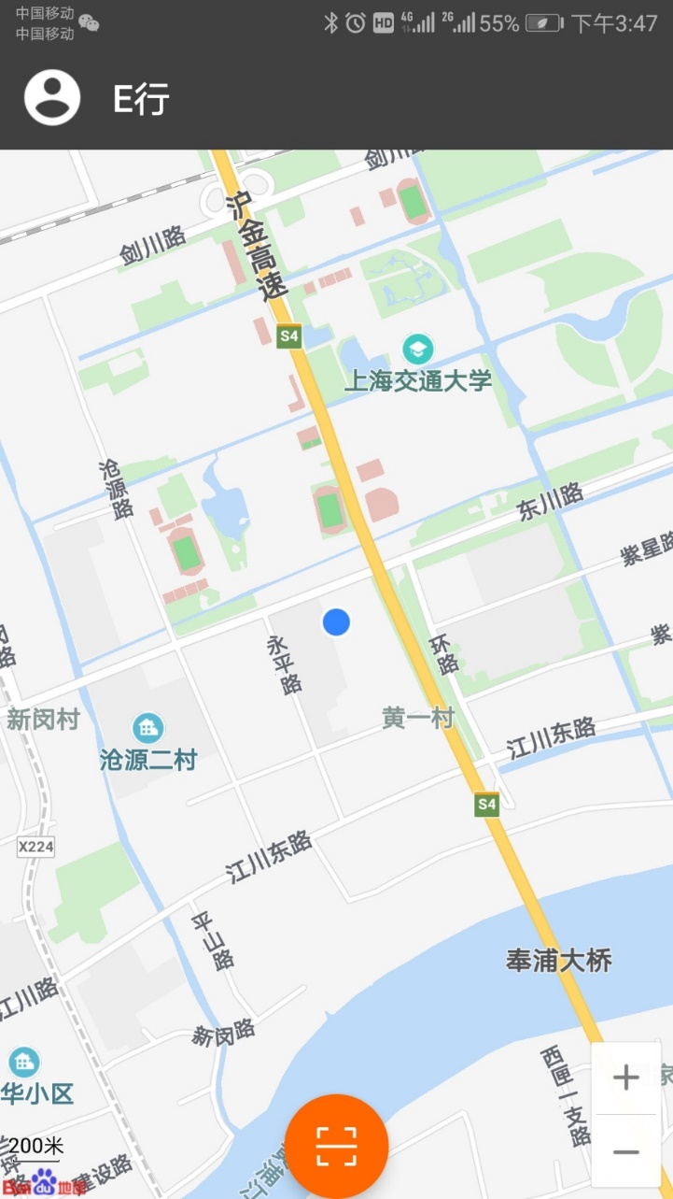
百度地图
E行
优化侧边栏
扫码按钮
>>Interest_of_Things

Slide 17
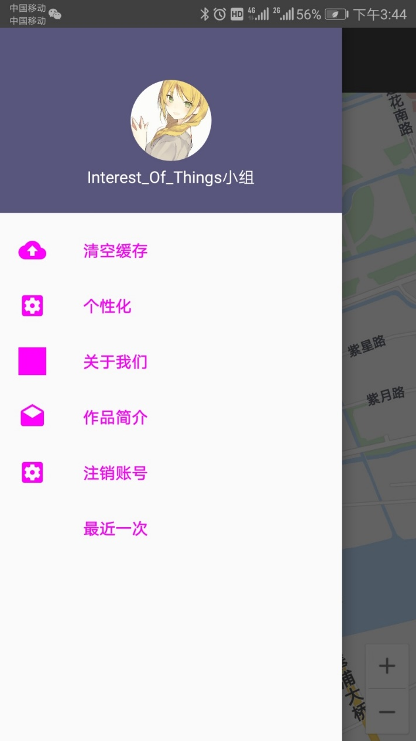
工具栏
E行
清除缓存
个性化
关于我们
作品简介
最近一次
……
>>Interest_of_Things

Slide 18
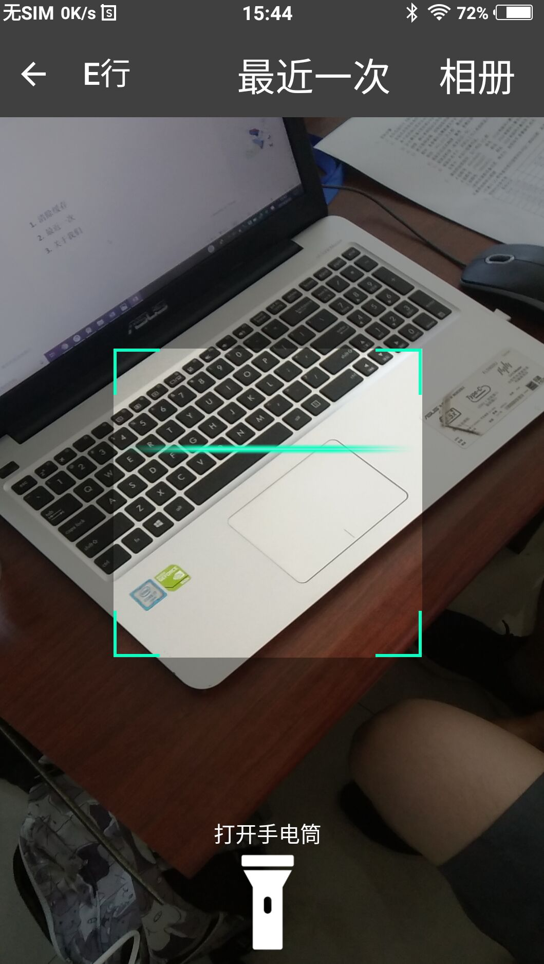
扫描二维码
E行
扫码框
相册
手电筒
返回按钮
>>Interest_of_Things

Slide 19
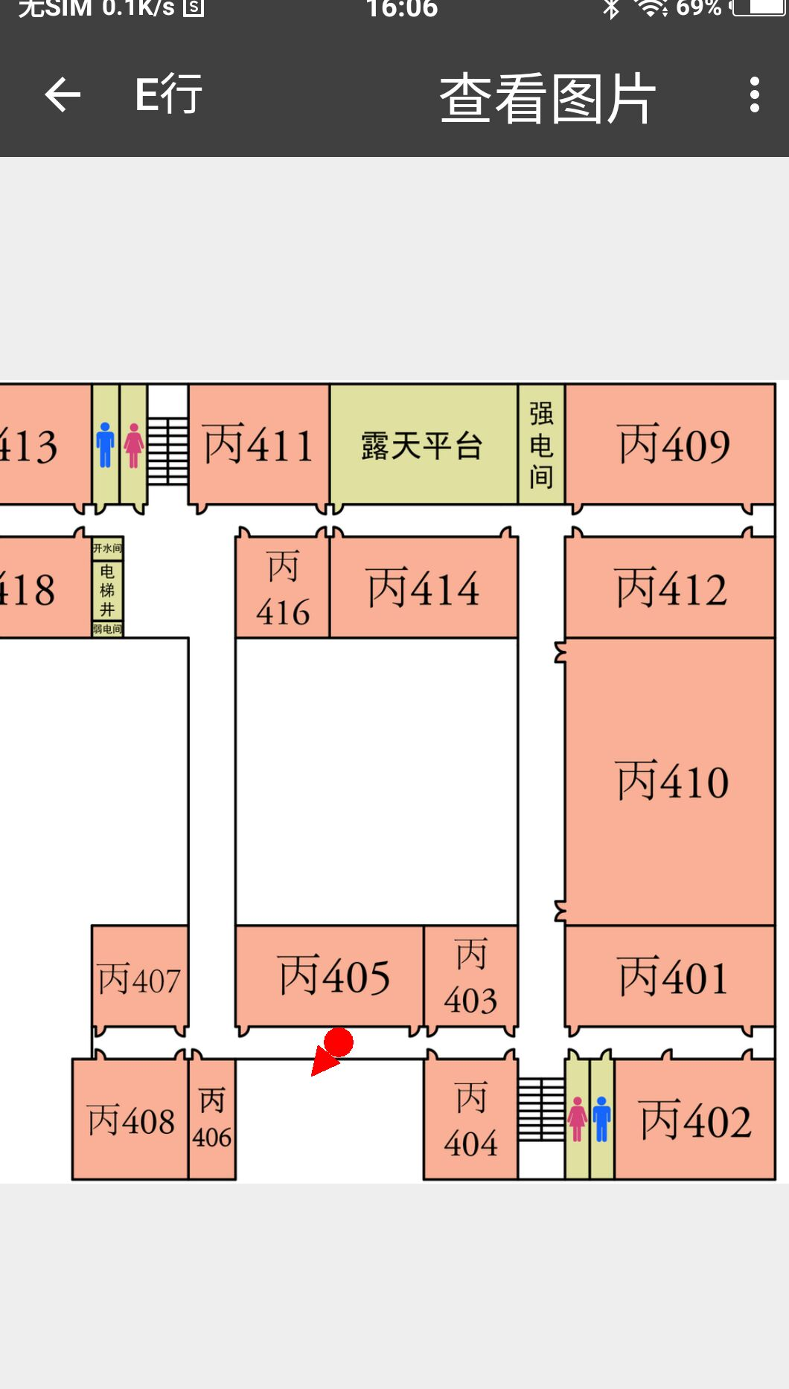
地图显示
E行
当前位置
系统工具栏
查看楼层地图
>>Interest_of_Things

Slide 20
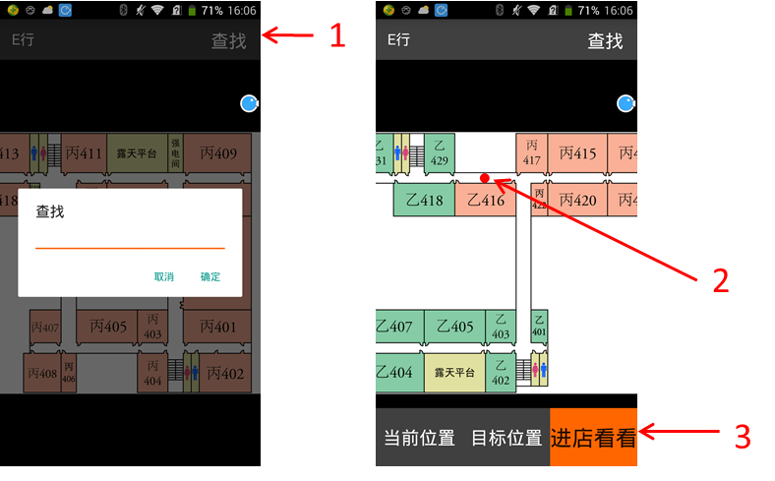
选取目标
E行
手动输入查找
选取位置
提示栏
>>Interest_of_Things

Slide 21
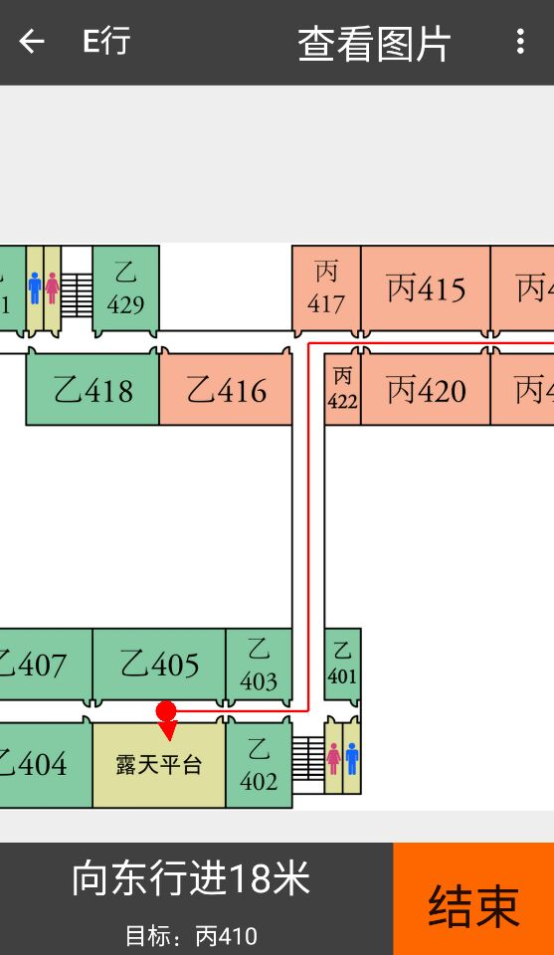
导航
E行
导航路径
导航提示栏
>>Interest_of_Things

Slide 22
E行
应用展示
>>Interest_of_Things

Slide 23
E行
请看视频
>>Interest_of_Things

Slide 24
E行
THANKS
E行——室内精准定位APP
让生活不再密室逃脱！
>>Interest_of_Things

